Slide 1
Bagging og Random forest
SOS2901

Slide 2
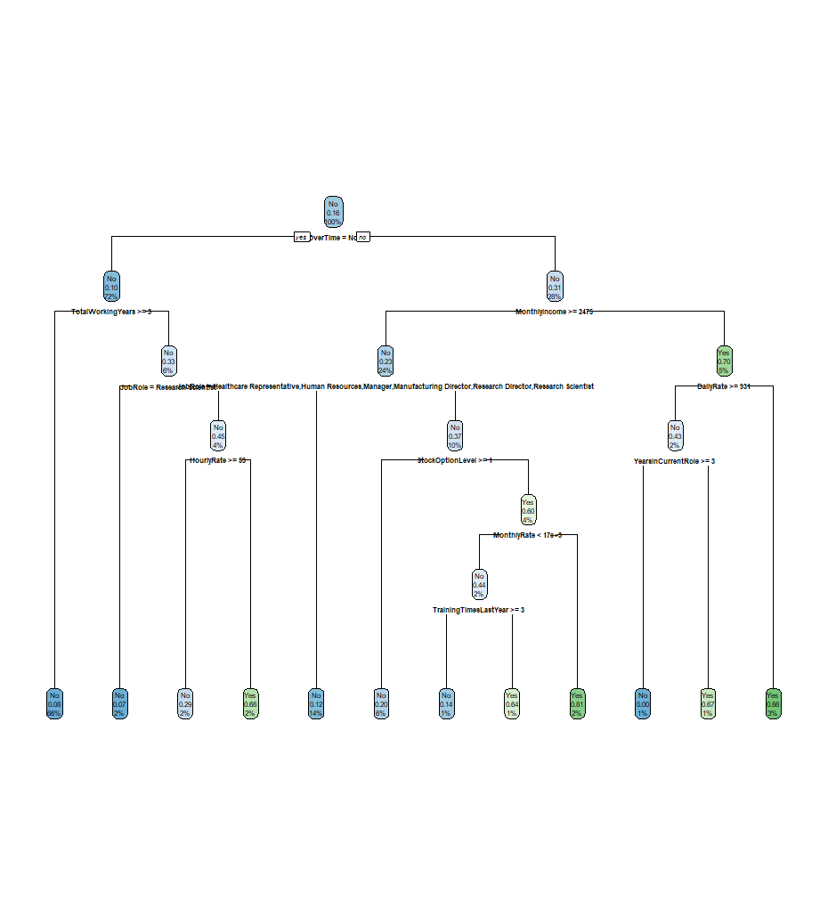
Repetisjon: Klassifikasjonstre
Splitt treningsdata på én variabel slik at utfallsvariabelen blir mest mulig homogent i hver splitt
Parametre for tuning/pruning
For hver gren, gjenta prosedyren inntil
Helt homogent i hver gruppe
For få personer igjen
Bruk disse reglene på nye observasjoner (test-data)
Finnes tuning-parametre vi ikke har snakket om (f.eks. loss-function)

Slide 3
Klassifikasjonstre: fordeler og ulemper
Fordeler
Ulemper
Enkel funksjon (tar kort tid)
Skjønner hva man driver med
Tolkbar
Ustabilt: Tilfeldigheter i data kan bestemme hver splitt
(For) grov tilnærming for kontinuerlige variable
Løsning: Bruk tilfeldig variasjon til å minimere effekt av støy
Bagging, random forest, boosting
Bagging minner litt om bootstrapping (for de som kjenner til det)
Bagging reduserer ustabilitet, dvs. varians i prediksjonen

Slide 4
Bagging-algoritmen
Trekk et tilfeldig utvalg fra data
For dette utvalget: split i to (f.eks. 70/30) testing-data omtales her som out-of-bag (OOB)
Lag et klassifikasjonstre
Bruk OOB til å gjøre klassifikasjonen – spar på resultatet
Gjenta trinn 1 mange ganger, f.eks. 1000
Hvert tre gir litt forskjellig klassifisering av individer
Hver observasjon har blitt brukt til ca 1000 trær
Derav ca 300 er OOB klassifisering
Bare OOB brukes til å angi hvor god modellen er
Endelig klassifisering er en «avstemning» over alle trærne
For hver observasjon, tell «stemmer»: tilbakefall eller ikke-tilbakefall?
Hvert tre har én stemme per observasjon: Flertallet bestemmer!

Slide 5
Bagging (forts.)
Tolkning er vanskelig
Ikke et enkelt tre som kan tolkes alene
Finnes ikke noe slikt som et «gjennomsnitt» av trær
→ «Black box»
Vil ikke alltid hjelpe
ved faktisk linearitet
ved step-functions (skarpe nivåskiller etc)
Kan gi problemer med små datasett: trenger variasjon

Slide 6
Random Forest: bagging – men færre variable
For hver splitt i hvert klassifikasjonstre
Trekk tilfeldig noen ganske få prediktorer (variable), f.eks. 3
Bruk kun disse til å lage den splitten
Hvorfor?
Noen variable kan sette mindre viktige variable helt i skyggen
Bruke færre variable gjør at alle variable bidrar
Små effekter kan vises over mange trær

Slide 7
Random Forest oppsummert
Fordeler:
Omgår ustabilitet ved tilfeldigheter i data (bagging)
Mange trær fanger om nyanser i funksjonsform for alle X
Fanger opp små effekter – kan være viktig til sammen
Tilfeldig trekning av observasjoner og prediktorer gjør at trærne er uavhengig av hverandre
Bruk av OOB i hvert tre gjør at man ikke trenger starte med å splitte data – OOB estimatene er allerede på test-data!
…men hvis mye “data-snooping”, så trenger du nok en ekstra test likevel…
Ulempe: vanskelig å vite helt hva som skjer… (“black box”)
(Det er tema neste gang)

Slide 8
Random forest
Resultatet av random forest påvirkes særlig av:
Antall trær (ntree)
Størrelse på tilfeldig utvalg til hvert tre (sampsize)
Antall tilfeldig trukne prediktorer til hvert tre (mtry)
Dette er “tuning parametre” for random forest
kompleksitet
balanserer feilrater
Hvert tre kan også justeres – men Berk fraråder det
Merk: tilfeldigheter betyr at du får litt forskjellig resultat hver gang. Du får også forskjellig resultat fra sideman.
seed(42) gir likt resultat hver gang – hvis det er ønskelig

Slide 9
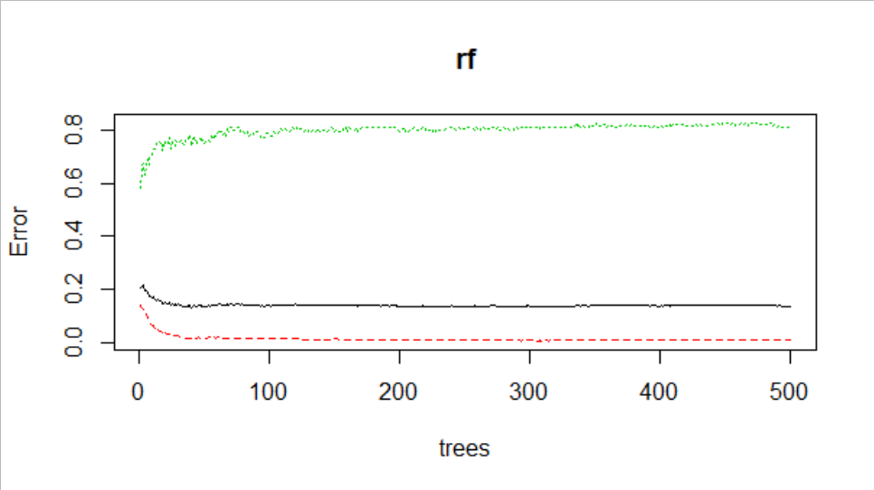
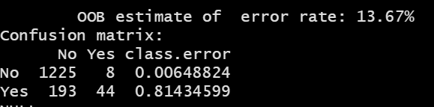
Er skogen stor nok??
Error rate: andelen totalt som er feil klassifisert
Dvs (falske positive + falske negative) / N
Error rate 0/1: Andelen feil klassifisert i hver gruppe
Andel av ikke-tilbakefall, klassifisert som tilbakefall
Andel av tilbakefall, klassifisert som ikke-tilbakefall
Feil vil variere med antall trær plot()
Svart: total error rate
Rød: error for kategori 0
Grønn error for kategori 1

Slide 10
Hva med antall prediktorer?
Prøve og feile…
Justere, f.eks. mtry = 3
Egne algoritmer for å undersøke beste antall
(Vi går ikke inn på det)

Slide 11
Hvor stort tilfeldig utvalg?
randomForest() trekker ca 2/3 av dataset – lite å hente på å justere det tallet som sådan
Kan også angi antall fra hvert utfall
Gir mulighet for å gi utfall ulik vekt
Kan trekke ulikt antall for utfallene
…på bekostning av det andre utfallet
sampsize = c(500, 500) trekker 500 med y = 0 og 500 med y = 1
Selv om utfallet egentlig er mer ulikt fordelt i data!
Hvordan bestemme?
Blir viktigere når vi kommer til rettferdige modeller!

